Slide 1




Quels réseaux pour un travail de soutien à la parentalité dans un contexte de vulnérabilité ?
F. Joertz
E. Gianoultsis
C. Glineur
W. Lahaye
23 Septembre 2025

Slide 2
Plan de la présentation
Le concept de vulnérabilité
La vulnérabilité dans la parentalité
La parentalité en contexte précaire
Quels réseaux à disposition des parents ?
Les Ballottés, un dispositif de création de liens
Conclusion
Notes:
Commencer par développer le concept de vulnérabilité d’un point de vue philo et socio
Puis spécifiquement vulnérabilité parentale et voir comment celle-ci peut se rattacher aux concepts vus précédemment
Puis parentalité en contexte précaire
Voir quels sont les réseaux à disposition mais aussi les réseaux accessibles aux parents ?
Présentation d’un dispositif hors cadre institutionnel permettant de mettre l’accent sur la construction informelle de liens

Slide 3
Le concept de vulnérabilité
Vulnérabilité anthropologique : la perspective de Nussbaum
L’être humain est capable et vulnérable :
nature biologique
cadre social favorable au développement de ses capacités
10 capabilités humaines fondamentales
Vulnérabilité relationnelle : la perspective d’Honneth
La vulnérabilité est relationnelle → dépendance à la reconnaissance d’autrui
Dénis de reconnaissance : manque de care, déni de respect, déni d’estime
→ vulnérabilités multiproblématiques
Nussbaum (1988) ; Honneth (1992)
Joertz, F., Gianoultsis, E., Glineur, C., Lahaye, W.
3
Notes:
Ici → vision philo de la vulnérabilité, où on s’interroge sur la condition humaine, nos dépendances fondamentales et ce que la justice doit garantir
Nussbaum
Approche d’une vulnérabilité dite fondamentale et partagée par tous.
2 aspects de la vulnérabilité → vulnérabilité biologique (blessures, mortalité, etc,) et vulnérabilité sociale parce qu’il dépend d’un environnement social et naturel favorable pour réaliser ces potentialités
capable et vulnérable : capable, parce qu’il dispose de potentialités à développer ; vulnérable, parce que ces potentialités dépendent de l’environnement social pour être réalisées
Limites : vision très générale qui risque d’ignorer la diversité et l’intensité des expériences vécues.
Capabilité qui se rapproche des droits fondamentaux
1) de mener jusqu’à son terme une vie normalement longue
2) d’être en bonne santé
7) de vivre avec les autres et de jouir des bases sociales du respect de soi,
10) de pouvoir participer activement à la vie politique et de pouvoir accéder à la propriété et à un emploi sans subir de discriminations.
Honneth
Vulnérabilité provient de dépendance à la reconnaissance d’autrui pour construire une identité positive
Pour lui, reconnaissance prend 3 formes = l’amour (relations affectives et care), respect (droit et égalités de traitement) et estime sociale (valorisation des capacités individuelles)
Manque de ces expériences = dénis de reconnaissance qui peuvent mener à des vulnérabilités problématiques >< vulnérabilités fondamentales

Slide 4
Le concept de vulnérabilité
Vulnérabilité et risque de désaffiliation : la perspective de Castel
Axe d’intégration
(professionnelle / ressources)
Zone d’intégration
ressources suffisantes et
soutiens suffisants
Zone de vulnérabilité
perte de ressources et
fragilité des liens sociaux
Axe d’insertion
(soutiens sociaux / familiaux)
Zone de désaffiliation
Absence de ressources et
isolement
Zone d’assistance
Absence de ressources et
Soutiens suffisants
(Castel, 1991; Martin, 2019)
3
UMONS
Joertz, F., Gianoultsis, E., Glineur, C., Lahaye, W.
4
Notes:
Ici -> aspect socio de la vulnérabilité qui s’intéresse aux mécanismes contextuels et sociaux de la vulnérabilité et comment elle se manifeste concrètement dans nos sociétés
Axes de l’intégration à la société salariale, intégration professionnelle (ressources, personnelles, materielles, familiales, mais aussi éducation, scolarité)
de l’insertion sociale (soutien familiaux et sociaux) protection sociale
Vulnérabilité : zone intermédiaire, à la frontière entre intégration et désaffiliation avec des individus / groupes qui ne bénéficient pas d’une intégration stable dans la société et qui sont exposés, sans protections durables aux aléas de l’existence
Désaffiliation : processus de décrochage / déliaison /dégradation progressive des liens stables susceptibles de fonctionner comme des protections
Vulnérabilité n’est pas un état mais un processus inscrit dans la trajectoire des individus, une accumulation de situations / difficultés rencontrées
+ Paugam s’intéresse, dans ses travaux, à cette zone d’assistance mais insiste sur le rôle du regard social

Slide 5
Le concept de vulnérabilité
Vulnérabilité et disqualification sociale : la perspective de Paugam
Prolonge et complexifie l’analyse de Castel en ajoutant la dimension de reconnaissance
Disqualification sociale : processus d’affaiblissement ou de rupture des liens sociaux au double sens de perte de la protection et de la reconnaissance sociale
Disqualification sociale
Phase de vulnérabilité :
perte d’emploi ou rupture conjugale
Phase de dépendance :
revenus liés aux prestations sociales → stigmatisation
Phase de rupture :
liens sociaux, désocialisation, perte de l’estime de soi
Paugam (2023)
Joertz, F., Gianoultsis, E., Glineur, C., Lahaye, W.
5
Notes:
Comme Castel mais aussi reconnaissance.
Protection : ensemble des ressources que l’individu peut mobiliser face aux difficultés (castel)
Reconnaissance : interaction sociale qui stimule l’individu, considération et valorisation par le regard des autres.
Disqualification sociale : stigmatisation, jugement social négatif

Slide 6
Le concept de vulnérabilité
Regards croisés sur la vulnérabilité : la perspective de Garrau
Vulnérabilité fondamentale :
universelle, liée à la condition humaine
→ Caractéristique intrinsèque
Vulnérabilités problématiques :
compromettent l’accès aux droits, à des biens ou à l’autonomie
→ Situation vécue et évolutive
Caractéristiques universelles → situations vécues comme injustes → réponse politique
(Garrau, 2018)
Joertz, F., Gianoultsis, E., Glineur, C., Lahaye, W.
6
Notes:
Approche globale permet d’éviter un double risque dans la considération de la vulnérabilité
La vulnérabilité fondamentale permet de considérer que tout individu peut être vulnérable mais risque de donner une interprétation trop grande, trop floue de cette notion.
La vulnérabilité problématique permet de rendre compte de formes particulière de vulnérabilité et la manière dont elles évoluent mais risque de considérer quelle est la propriété exclusive de certains groupes sociaux et favoriser leur stigmatisation tout en invisibilisant d’autres contextes.
Vulnérabilité – capacité : agir sur le sujet
Vulnérabilité – exposition : agir sur l’environnement (Armstrong)

Slide 7
Le concept de vulnérabilité
Le modèle de Garrau : une perspective transversale
Vulnérabilité anthropologique
Liée à notre condition humaine (corporalité, sensibilité, dépendance)
Nussbaum
Vulnérabilité
relationnelle
Qui varie selon la
reconnaissance sociale,les contextes et les relations sociales
Honneth
Vulnérabilités
Problématiques
Formes spécifiques qui compromettent l’accès aux droits, aux biens ou à l’autonomie (risques de désaffiliation,
disqualification)
Castel, Paugam
(Garrau, 2013)
UMONS
Joertz, F., Gianoultsis, E., Glineur, C., Lahaye, W.
7
Notes:
Ainsi la prise en considération de ce double aspect permet une compréhension globale des situations de vulnérabilité
Vulnérabilité fondamentale : un état
Vulnérabilité problématique : une situation

Slide 8
La vulnérabilité dans la parentalité
3 axes d’expression de la parentalité
Exercice
Expérience
Pratique
// terme juridique
droits et devoirs en tant que parents
Expérience subjective
Comment vit-on le devenir parent ?
Soins à l’enfant
Dvlpt des compétences parentales et relation parent/enfant
Houzel (1999)
Joertz, F., Gianoultsis, E., Glineur, C., Lahaye, W.

Slide 9
La vulnérabilité dans la parentalité
Le début de parentalité, une période propice à la vulnérabilité
Période de transition qui peut impacter les axes d’expression de la parentalité
Remise en question des rôles et de sa place dans la cellule familiale
Confrontation de la parentalité idéalisée avec la réalité
Certaines situations peuvent faire ressortir des blessures et conflits enfouis
Vulnérabilités
Biologique
Psychologique
Cognitive
Sociale
Dayan (2007) ; Hamelin-Brabant et al (2015)
Joertz, F., Gianoultsis, E., Glineur, C., Lahaye, W.
Notes:
Ces =/= conceptions de la vulnérabilité (philo, socio, parentale) vont se rejoindre dans un contexte bien particulier → celui de la précarité

Slide 10
La parentalité en contextes précaires
Précarité
Est précaire un individu présentant un manque, une carence dans divers domaines de la vie (santé, logement, etc.). À la différence de l’état de pauvreté, la précarité se présente comme une période de transition, vers un meilleur ou un pire.
Il n’existe pas tant « une précarité » que « des précarités », tant la notion résulte d’une multiplicité d’expériences
Être parent en situation de précarité, c’est se heurter à…
Sentiments de honte, de culpabilité
Imaginaire collectif où parent précaire = mauvais parent
Risques d’isolement car l’extérieur renvoie aux échecs parentaux
Damour (2006) ; Caillaux (2014) ; Pinel-Jacquemin, Koliouli & Kelly-Irving (2018)
Joertz, F., Gianoultsis, E., Glineur, C., Lahaye, W.
Notes:
Dans vocabulaire courant, vulnérabilité est associée à précarité
Pour rappel -> personne précaire = déf slide

Slide 11
La parentalité en contextes précaires
Les formes de précarité dans la parentalité peuvent impacter les 3 axes d’expression de la parentalité
Exercice
Expérience
Pratique
Difficultés à faire valoir leurs droits en tant que parents et/ou à remplir leurs obligations parentales
Expérience de parentalité parasitée par le vécu de précarité
Soins à l’enfant entravés par le manque de ressource et/ou de soutien
Caillaux (2014) ; Zaouche-Gaudron & Devault (2017)
Joertz, F., Gianoultsis, E., Glineur, C., Lahaye, W.

Slide 12
La parentalité en contextes précaires
La parentalité en contexte de monoparentalité
Prédominance maternelle
Peur de l’institution car peur de perdre la garde
Besoin de réappropriation du rôle parental et rééquilibre de la sphère familiale
Risques d’isolement si proches prennent parti de l’ex ou famille accepte pas la séparation
Zaouche-Gaudron & Devault (2017)
Joertz, F., Gianoultsis, E., Glineur, C., Lahaye, W.

Slide 13
La parentalité en contextes précaires
La parentalité en contexte migratoire
Inversion des rôles où enfant = aidant et parent = aidé
Parfois, nécessité de se cacher ou de « disparaitre » pour éviter un ordre d’expulsion
Peu de stabilité car pas de régularisation = pas d’emploi ou de formation
Crise identitaire qui se superpose à l’identité parentale
Peu de possibilités de retrouver le soutien communautaire du pays d’origine
Colin, Meryglod & Furtos (2009)
Joertz, F., Gianoultsis, E., Glineur, C., Lahaye, W.

Slide 14
La parentalité en contextes précaires
Contextes multiples, mais un point commun aux situations
LE RISQUE D’ISOLEMENT
Importance de créer et consolider un réseau autour du parent
→ Principes de co-éducation
Alors que le partage et le soutien entre pairs participent au bien-être des parents
Hamelin-Brabant et al (2015)
Joertz, F., Gianoultsis, E., Glineur, C., Lahaye, W.

Slide 15
Quels réseaux à disposition des parents ?
Réseaux professionnels et/ou associatifs
Réseaux personnels
Services de périnatalité, accueil de l’enfance et petite enfance, services d’accompagnement, etc.
Souvent fragilisés par les périodes de périnatalité et/ou les situations de précarité
Familles, proches, personnes ressources, etc.
Joertz, F., Gianoultsis, E., Glineur, C., Lahaye, W.

Slide 16
Quels réseaux à disposition des parents ?
Travail en réseau
Travail de réseau
Intervention coordonnée des professionnels autour d’une situation/d’une personne
Travail de reconstruction/de consolidation d’un réseau d’entraide autour de la personne
Souvent dans un contexte clinique ou de suivi pluridisciplinaire
Groupes de parole, activités, etc. mais aussi mise en lien avec des professionnels
Les 2 approches sont généralement complémentaires
Bartholomé (2007) ; Fastrès (2009)
Joertz, F., Gianoultsis, E., Glineur, C., Lahaye, W.

Slide 17
Quels réseaux à disposition des parents ?
Rattachement à l’institution/au service d’accompagnement
Création/consolidation du réseau
Identification d’un réseau de soutien
Le réseau se crée à partir des expériences personnelles et d’attachement pour s’agrandir ensuite vers un réseau interpersonnel
Réseau proche
Sphère familiale
Voisins, parents, etc.
Groupes de paroles, activités, etc.
Joertz, F., Gianoultsis, E., Glineur, C., Lahaye, W.

Slide 18
Construire le réseau par l’informel
Privilégier l’informel pour construire durablement la relation de confiance
Diversité de profils permettant une mise en commun d’expériences multiples
Relation de confiance et d’entraide qui s’installe entre les bénéficiaires du projet
Volonté de ne pas s’inscrire dans l’institution traditionnelle
Mise en relation d’usagers et de non-usagers du CPAS
L’accroche du parent est facilitée par l’enfant comme médiateur de confiance
Joertz, F., Gianoultsis, E., Glineur, C., Lahaye, W.

Slide 19
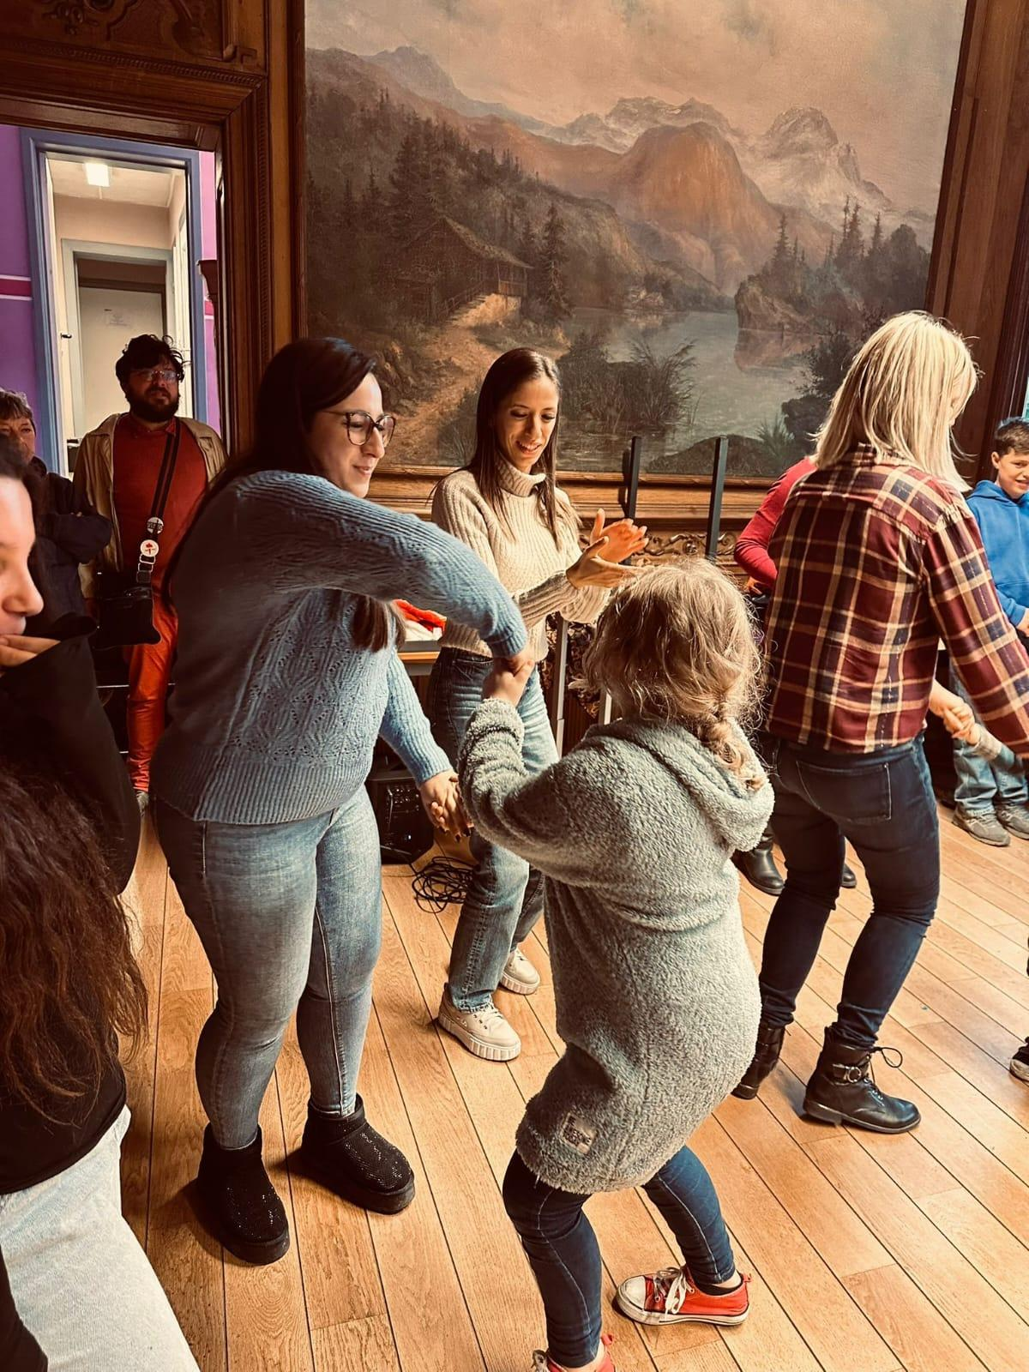
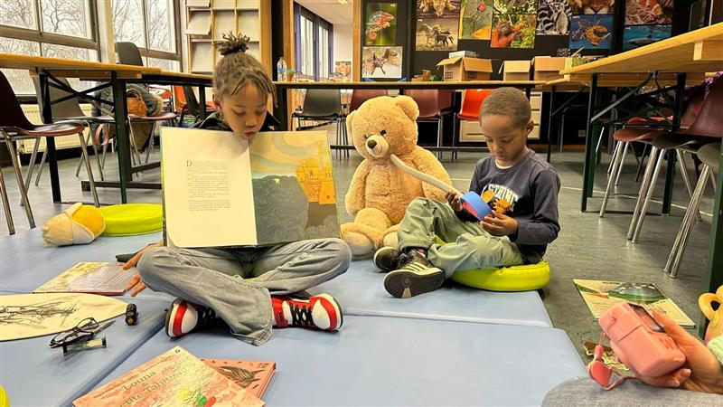
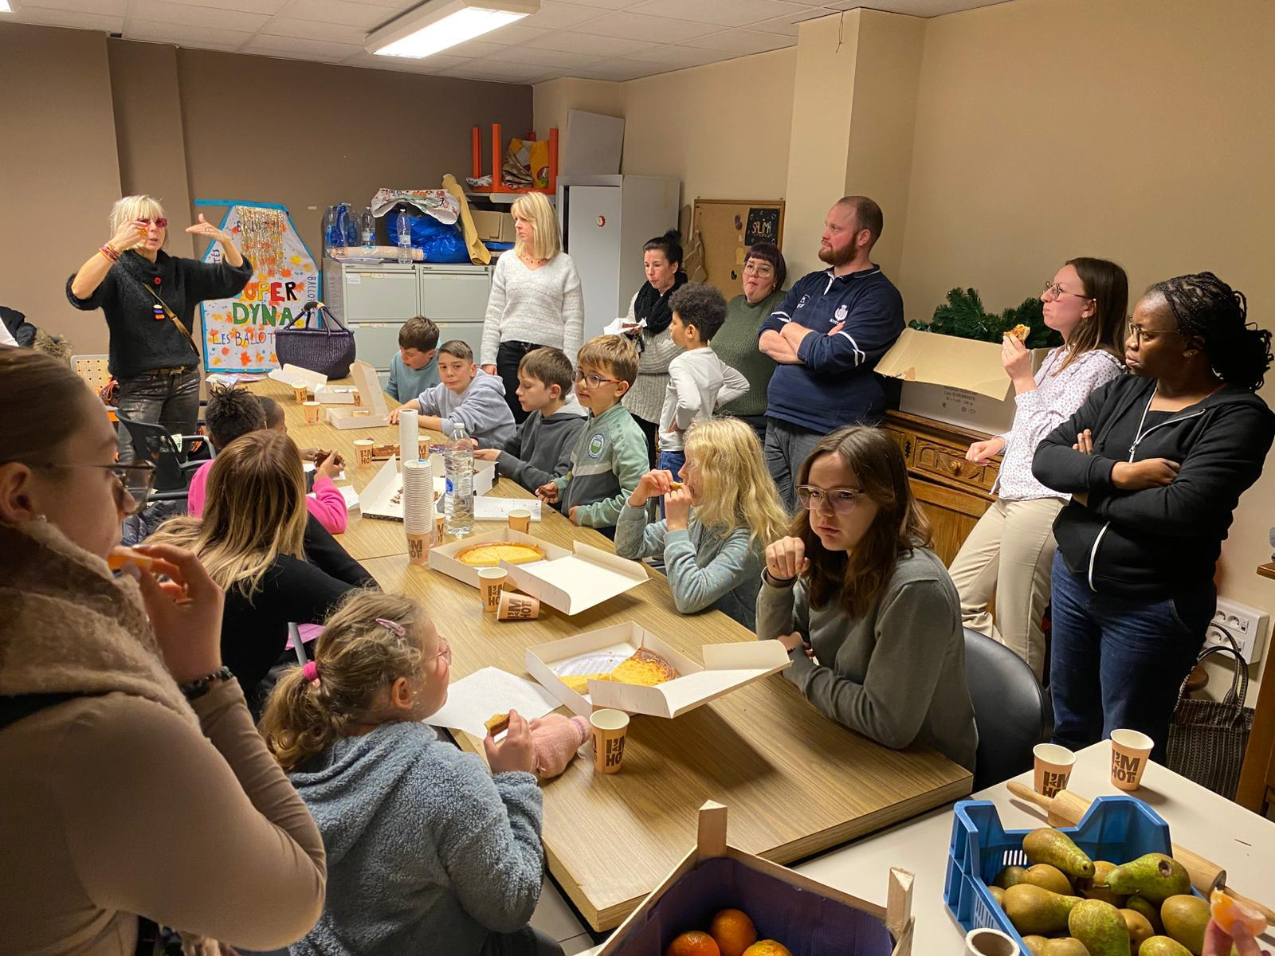
Projet né en 2022 dans la commune d’Estinnes
Première action menée sous forme de soutien scolaire auprès d’une famille de migrants
Accueil progressif d’autres enfants en décrochage scolaire, en perte de repères, isolés
Création d’une identité collective → nom choisi : Les Ballottés
Les Ballottés, un dispositif de création de liens
Au travers d’activités variées (théâtre, musées, bibliothèques,…), l’objectif est de renforcer les liens entre les personnes et leur famille ayant particulièrement besoin d’un réseau de soutien solidaire
Joertz, F., Gianoultsis, E., Glineur, C., Lahaye, W.

Slide 20
Les Ballottés, un dispositif de création de liens
Création d’un réseau de soutien autour du parent via l’implication de l’enfant dans les activités
Avec des résultats porteurs
Entrée en formation
Possibilité de logement
Partage de nourriture
Apprentissage et réussite du permis de conduire
Estime de soi
Meilleure implication avec les travailleurs sociaux
Joertz, F., Gianoultsis, E., Glineur, C., Lahaye, W.

Slide 21
Conclusion
La vulnérabilité est multidimensionnelle, elle peut combiner des fragilités sociale, économiques, psychologiques, etc.
La parentalité en contexte précaire est traversée par des risques d’isolement et un besoin de réappropriation du rôle parental.
Construire ou consolider le réseau du parent est essentiel
Pour soutenir les parents et rompre l’isolement
Pour valoriser les compétences parentales et favoriser la reconnaissance
Enjeu central : construire et consolider des réseaux autour des familles afin de favoriser leur autonomie, leur dignité et leur estime de soi.
Joertz, F., Gianoultsis, E., Glineur, C., Lahaye, W.

Slide 22
Merci pour votre écoute !
Joertz, F., Gianoultsis, E., Glineur, C., Lahaye, W.

Slide 23
Bibliographie
Castel, R. (1991). De l’indigence à l’exclusion, la désaffiliation. Éditions Esprit.
Garrau, M. (2013). Regards croisés sur la vulnérabilité. « Anthropologie conjonctive » et épistémologie du dialogue. Tracés. Revue de sciences humaines, 13, 141-166. https://doi.org/10.4000/traces.5731
Garrau, M. (2018). Politiques de la vulnérabilité. CNRS.
Honneth, A. (1992). Integrity and disrespect : principles of a conception of morality based on the theory of recognition. Political Theory, 20(2), 187-201. https://www.jstor.org/stable/192001
Martin, C. (2019). Penser la vulnérabilité. Les apports de Robert Castel. Les cahiers de la Justice, 4(4), 667-67. https://doi.org/10.3917/cdlj.1904.0667
Nussbaum, M. (1988). Non-Relative Virtues :An Aristotelian Approach. Midwest studies in philosophy, 8. https://doi.org/10.1111/j.1475-4975.1988.tb00111.x
Paugam, S. (2023). L’attachement social. Seuil.
UMONS

Slide 24
Bartholomé, C. (2007). Il faut travailler en réseau ! Intermag. 1-7. https://www.intermag.be/images/stories/pdf/reseau.pdf
Caillaux, M. (2014). Être parent contre vents et marées . Parentalité et grande pauvreté. Dans C. Bauby et M. Colombo Être parents aujourd'hui : un jeu d’enfants ? : Les professionnels de PMI face aux enjeux de la parentalité (p. 115-124). Érès. https://doi.org/10.3917/eres.bauby.2014.01.0115.
Colin, V., Meryglod, N., Furtos, J. (2009). Rapport de recherche-action sur la parentalité en contexte d’exil et de précarité à partir d’un groupe de parole pour familles étrangères en attente de régularisation. Observatoire National des pratiques en Santé mentale et Précarité.
Damour, C. (2006). Précarité économique et « mauvais parents » : réappropriations d'un étiquetage. Empan, no 61(1), 131-135. https://doi.org/10.3917/empa.061.0131.
Dayan, J. (2007). Parentalité et vulnérabilité. Dans P. Ben Soussan La parentalité exposée (p. 25-42). érès. https://doi.org/10.3917/eres.benso.2007.01.0025.
Fastrès, J. (2009). Pour une typologie du travail en réseau. Intermag. 1-4. https://www.intermag.be/images/stories/pdf/reseau2_beneficiaires.pdf

Slide 25
Hamelin-Brabant, L., De Montigny, F., Roch, G., Deshaies, M.-H., Mbourou-Azizah, G., Borgès Da Silva, R., Comeau, Y. et Fournier, C. (2015). Vulnérabilité périnatale et soutien social en période postnatale : une revue de la littérature. Santé Publique, . 27(1), 27-37. https://doi.org/10.3917/spub.151.0027.
Houzel, D. 1999. Les enjeux de la parentalité, Toulouse, érès.
Pinel-Jacquemin, S., Koliouli, F. et Kelly-Irving, M. (2018). Devenir et être parent en situation de précarité. Bulletin de psychologie, Numéro 554(2), 593-607. https://doi.org/10.3917/bupsy.554.0593.
Zaouche-Gaudron, C. et Devault, A. (2017). La parentalité en situation de précarité. Enfants de la précarité (p. 81-102). érès. https://shs.cairn.info/enfants-de-la-precarite--9782749254142-page-81?lang=fr.

